Slide 1
UI/UX - 01
V1.0

Slide 2
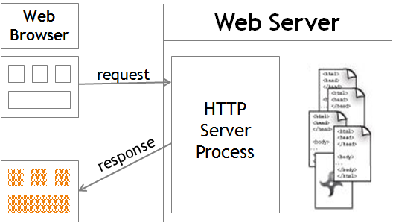
웹이 동작하는 과정
웹 서버(Web Server)
클라이언트의 요청을 받아 HTML이나 오브젝트를 HTTP 프로토콜을 이용해 전송하는 것이다.
클라이언트가 요청을 보내오면 그 요청(request)을 처리하고 그 결과를 사용자에게 답변(response)으로 보내준다.
웹 서버만 구축된 서버는 웹 페이지, 이미지 등 정적인 페이지를 생성하지만, servlet 컨테이너가 탑재되어 있는 WAS(Web Application Server)는 JSP 페이지를 구동할 수 있게 함으로써 동적인 페이지를 생성할 수 있다.
웹 서버는 웹 문서를, WAS는 JSP 페이지 등을 양분하여 서버 부담을 줄이는 것이 가능하다.
웹서버 : Apache, IIS (Internet Information Server) 등

Slide 3
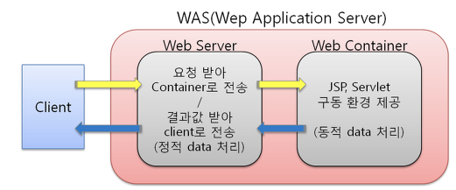
웹 애플리케이션 서버 - WAS
웹서버 + 웹컨테이너 로 웹 상에서 사용하는 컴포넌트를 올려놓고 사용하게 되는 서버이다.
미들웨어(소프트웨어 엔진)
웹컨테이너에서 JSP와 Servlet을 실행시킬 수 있는 SW를 웹 컨테이너 혹은 서블릿 컨테이너라고 한다.
웹 서버에서 JSP를 요청하면 톰캣에서 JSP파일을 서블릿으로 변환하여 컴파일을 수행하고, 서블릿 수행결과를 웹서버에 전달하게 된다.
따라서 동적인 페이지를 생성할 수 있다.
흔히 apache는 web Server , tomcat은 WAS라고 말한다.
Web서버는 HTML,CSS,IMG 같은 정적 컨텐츠를 처리하고(HTTP 프로토콜을 통해 읽힐 수 있는 문서),
WAS서버는 ASP,PHP,JSP 등 개발 언어를 읽고 처리하여 동적 콘텐츠를 처리한다.

Slide 4
WEB SERVER와 WAS의 분리 이유
WAS 와 WebServer를 분리하지 않은 경우
모든 컨텐츠를 한 곳에 집중시켜 웹서버와 WAS의 역할을 동시에 수행하게 된다. 스위치를 통한 로드 밸러싱, 사용자가 적을 경우 효과적이다.
분리한 경우
기능적 분류를 통해 효과적인 분산을 유도한다.
정적인 데이터는 웹서버에서 동적인 데이터는 WAS가 처리하게 된다.
WAS를 여러 개로 분리하기도 한다.
로직별로 구분하여 특정 로직의 부하에 따라 적절한 대응을 할 수 있게 되지만 설계단계, 유지보수가 복잡해질 수 있다.
WAS와 WebServer를 분리하는 이유
기능을 분리하여 서버의 부하방지
물리적으로 분리하여 보안을 강화
여러대의 WAS를 연결가능(로드밸런싱 역할, fail over, fail back 처리에 유리)
여러 웹어플리케이션을 서비스 가능(java,c#,php 서버 등 하나의 웹서비스를 통해 서비스 가능하다)

Slide 5
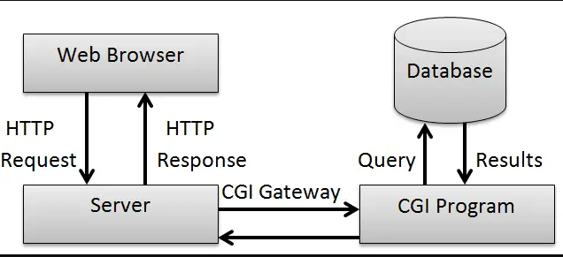
웹 응용프로그램
동적인(dynamic) 페이지 반환을 위한 노력
클라이언트(웹 브라우저) 측
JavaScript(interpreter in browser)를 이용
AJAX (Asynchronous(비동기) JavaScript and XML)
웹 서버와 비동기적으로 데이터 교환 (JSON, JSON-RPC)
전체페이지를 reload 하지 않고 변경된 데이터 부분만 refresh하는 기법
서버 측:
CGI(Common Gateway Interface) 프로그램 - 웹서버와 DB 사이
HTTP 요청으로부터 매개변수들을 받아들일 수 있으며, 마치 저장된 페이지가 있는 것처럼 데이터를 반환할 수 있는 프로그램
웹서버의 기능으로는 필요한 데이터를 가져오기 힘들어 필요한 데이터를 가져올 수 있는 별도의 프로그램을 작성
1단계 : C, Fortran, Unix Shell Script, Perl, Visual Basic, …
2단계(script) : PHP, ASP, JSP, ... 쉬운 언어로 제공, 서버에서 동작하는 스크립트 언어

Slide 6
HTML5
Markup + JavaScript APIs + CSS =>HTML5
HTML5 JavaScript APIs
Canvas
Video
Audio
Geolocation
Local Storage
Drag & Drop
Sockets
Forms
Web Workers

Slide 7
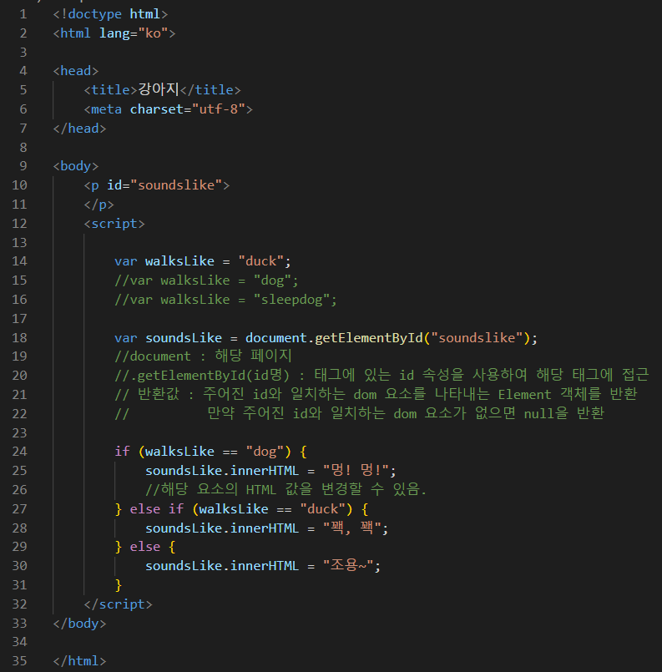
ex01.html
- 기본적인 dom 구조
- Document
.getElementById(“id”)
- innerHTML
Notes:
<!doctype html>
<html lang="ko">
<head>
<title>강아지</title>
<meta charset="utf-8">
</head>
<body>
<p id="soundslike">
</p>
<script>
var walksLike = "duck";
//var walksLike = "dog";
//var walksLike = "sleepdog";
var soundsLike = document.getElementById("soundslike");
//document : 해당 페이지
//.getElementById(id명) : 태그에 있는 id 속성을 사용하여 해당 태그에 접근
// 반환값 : 주어진 id와 일치하는 dom 요소를 나타내는 Element 객체를 반환
// 만약 주어진 id와 일치하는 dom 요소가 없으면 null을 반환
if (walksLike == "dog") {
soundsLike.innerHTML = "멍! 멍!";
//해당 요소의 HTML 값을 변경할 수 있음.
} else if (walksLike == "duck") {
soundsLike.innerHTML = "꽥, 꽥";
} else {
soundsLike.innerHTML = "조용~";
}
</script>
</body>
</html>

Slide 8
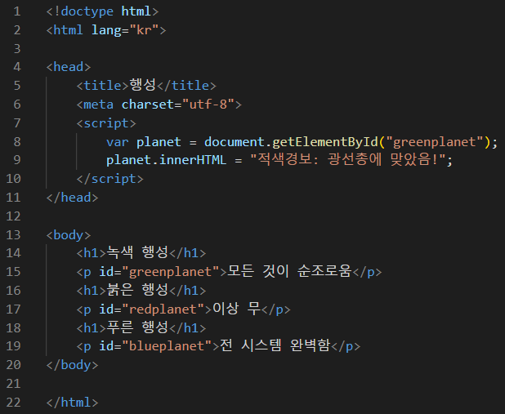
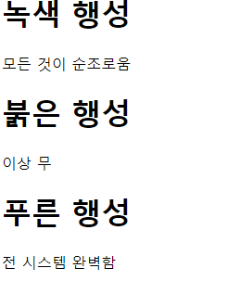
ex02.html

Slide 9
왜 변화가 없을까?
페이지가 완전히 로드되지 않았을 때, JavaScript 코드가 실행된다면 아직 DOM 역시 완전하게 생성되지 않았을 것이다.
DOM이 생성되지 않았다면 <p id="greenplanet“> 요소 역시 아직 존재하지 않는다.
따라서, 페이지가 완전히 로드 되기 전에 요소에 접근하거나 변경하려 하면 자바스크립트 에러가 발생하거나 여러분이 작성한 코드가 작동하지 않는다.
따라서 페이지가 완전히 로드 된 후에 JavaScript가 실행을 시작하게 하는 것이 의미가 있으며, 브라우저가 페이지 로드를 완료한 뒤 함수를 실행하려면 window.onload 속성에 해당 함수를 할당 한다.

Slide 10
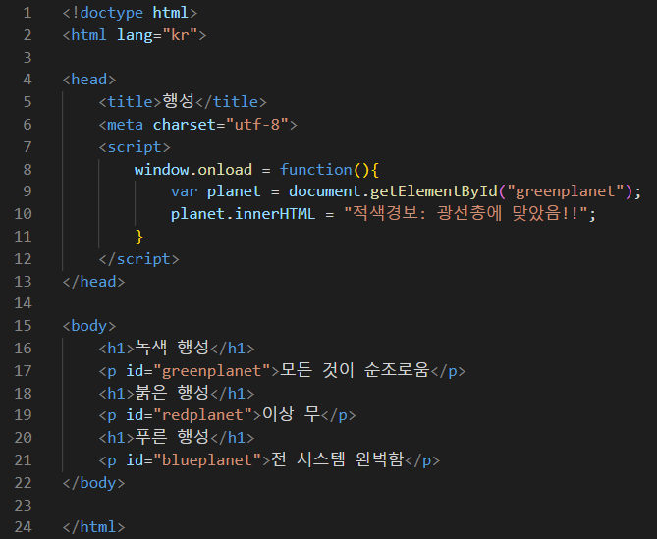
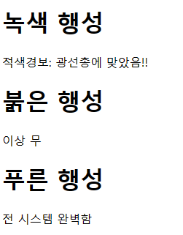
ex02-1.html

Slide 11
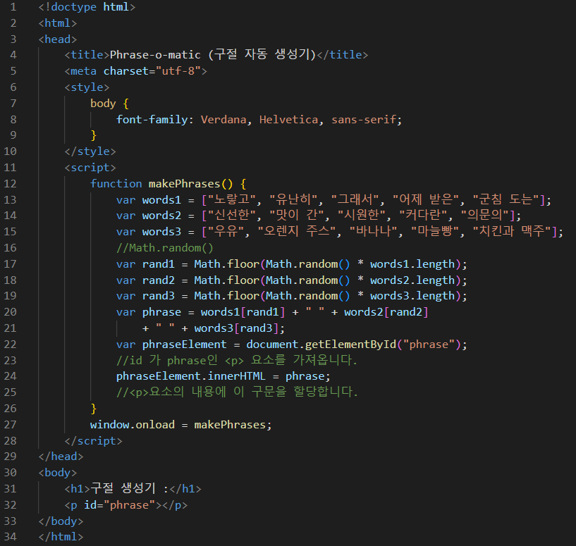
ex03.html
배열을 사용하여
구절 자동 생성
- 배열
- Math.floor()
- Math.random()

Slide 12
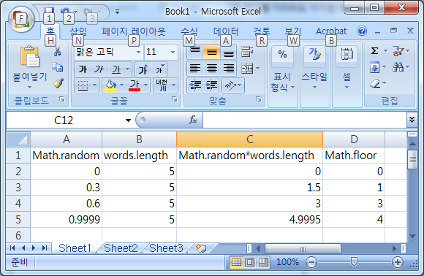
Math.floor(), Math.random()
rand1 = Math.floor(Math.random() * words1.length); Math.random() : 0~1사이의 [1은 포함하지 않음]
Math.floor() : 소수점 버림
즉, 수의 범위는 0 ~ (곱해지는 수-1) 가 된다.

Slide 13
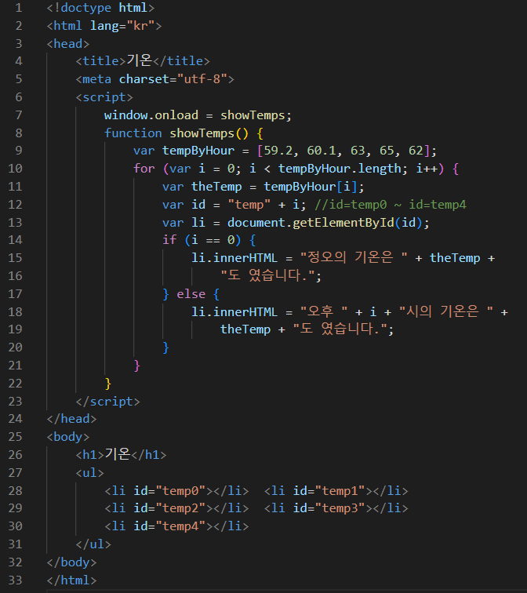
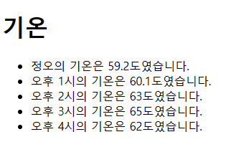
ex04.html
배열과 반복문 사용

Slide 14
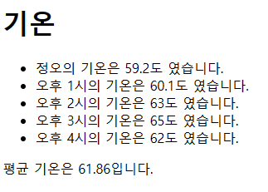
해보기
ex04-1.html
- 평균기온 추가하기

Slide 15
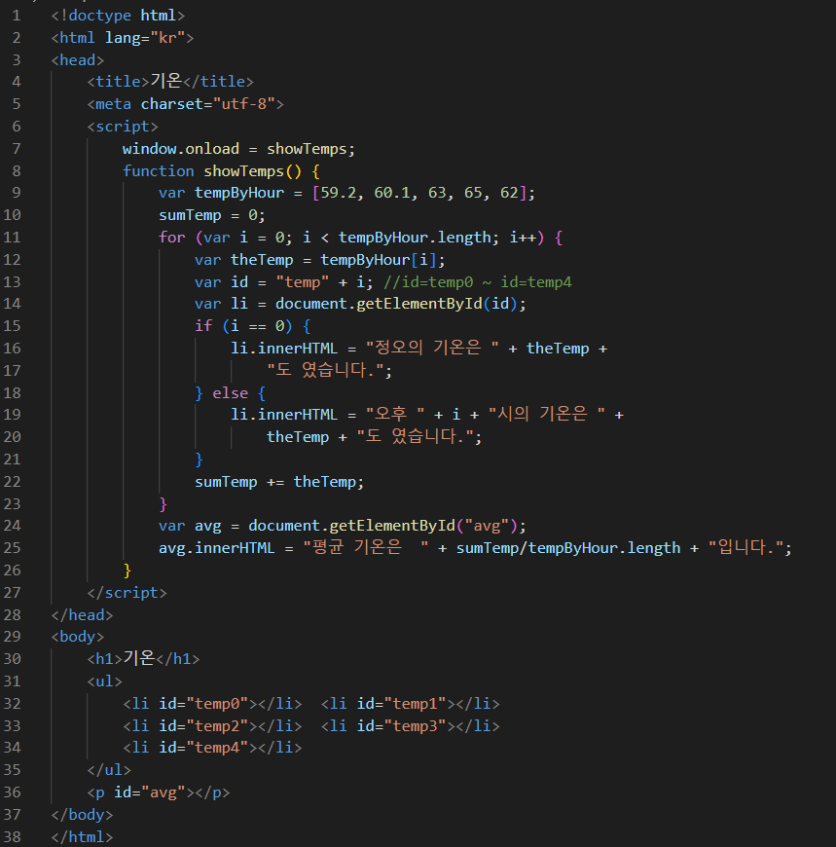

Slide 16
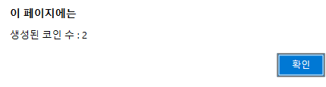
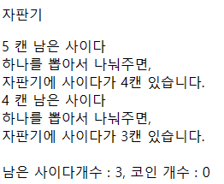
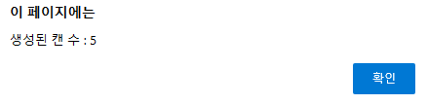
자판기 만들어 보기
alert 를 이용하여 생성된 코인수와 캔의 수를 나타내기.
생성되는 코인과 캔의 수는 랜덤으로 0~9의 수가 된다.
자판기의 캔의 수와 코인이 있다면 둘 중 하나가 없어질 때까지
자판기에서 사이다를 뺀다.
최종 사이다와 코인의 수는 몇 개가 남았는지 마지막에 알려준다.

